Slide 1
1° Etapa
Nombres: David Villegas, Raúl Rodríguez, Martin Hernández, Francisco Larenas.

Slide 2
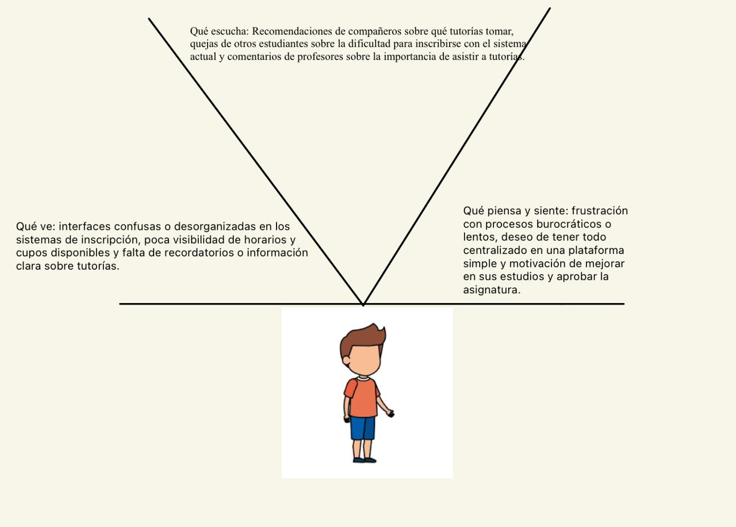
Mapa de Empatía

Slide 3
Entrevista
¿Qué es lo que más te complica actualmente al momento de inscribirte a una tutoría?
¿Qué funcionalidades te gustaría que tenga la página para facilitar tu inscripción (recordatorios, calendario, notificaciones, compatibilidad de horarios)?
¿Cómo crees que esta plataforma podría motivarte a asistir realmente a las tutorías?

Slide 4
Storytelling
Problema
Usuarios
En la universidad, los estudiantes que necesitan apoyo académico en ciertas asignaturas enfrentan un sistema de inscripción a tutorías poco claro y engorroso. Horarios que no se visualizan bien, cupos que se acaban sin aviso, y falta de confirmación generan frustración y pérdida de tiempo.
Estudiante: Necesita un sistema sencillo para inscribirse rápido y asegurar su lugar en la tutoría.
Profesor/Tutor: Quiere tener visibilidad de cuántos estudiantes asistirán, gestionar horarios y optimizar el tiempo de enseñanza.

